Slide 1


Пәні: қазақ әдебиеті
5-сынып
Бөлім: «Адамгершілік - асыл қасиет»
Сабақ № 7

Slide 2
Оқу мақсаттары:
5.Т/Ж3. Көркем шығармадағы кейіпкерлер портреті мен іс-әрекеті арқылы образын ашу.
Сабақтың мақсаты:
кейіпкерлер портреті мен іс-әрекеті арқылы образын ашады.
Бағалау критерийлері:
сабақтың тақырыбына болжам жасайды;
әңгімедегі басты кейіпкердің портретін сипаттап, іс-әрекеті арқылы образын ашады;
шығарма кейіпкерлерінің көркем бейнесін анықтайды;
өз пікіріне шығармадан дәлел келтіріп, ойын қорытындылайды.

Slide 3
Тілдік мақсаттар:
Мінездеме, портрет, теңеу
Негізгі сөздер мен сөз тіркестер:
Қосауыз мылтықтай, шошқаның қылшығындай, қарбыз тәрізді, тікенек тәрізді.
Талқылауға арналған сұрақтар:
- Бердібек Соқпақбаевтың қай повесімен таныс болдыңыз?
- Шығарманың басты кейіпкері кім?
- Қожаберген қандай бала?

Slide 4
1-тапсырма. «Болжау әдісі» арқылы сабақың тақырыбын анықтау.
Берілген үзінділердің тақырыбын анықтап, үзінді арқылы кейіпкерлердің іс-әрекетіне өз көзқарасыңызды білдіріңіз.
Үзінді | Шығарма тақырыбы | Үзіндідегі кейіпкердің іс-әрекетіне көзқарасыңыз
Жетімдіктен өтерсің, Шаң бермей әлі кетерсің. Қажыма, Ақтан, қажыма Жетерсің, әлі жетерсің!
Сен қарауға әп-әдемі кісі секілді көрінесің және жұмыс істеуге де қуатың бар.
Дескриптор:
- өткен тақырыптарды еске түсіреді;
берілген үзінді арқылы шығарма тақырыптарын анықтайды;
кейіпкерлердің іс-әрекетіне өз көзқарасын білдіреді.

Slide 5
Ықтимал жауап!
Үзінді | Шығарма тақырыбы | Үзіндідегі кейіпкердің іс-әрекетіне көзқарасыңыз
Жетімдіктен өтерсің, Шаң бермей әлі кетерсің. Қажыма, Ақтан, қажыма Жетерсің, әлі жетерсің! | Д. Бабатайұлы «О, Ақтан жас, Ақтан жас» | Менің ойымша, Дулат Бабатайұлының Ақтанға сенім артқынын байқауға болады.
Сен қарауға әп-әдемі кісі секілді көрінесің және жұмыс істеуге де қуатың бар. | Ы. Алтынсарин «Дүние қалай етсең табылады?» | Менің ойымша, берілген үзіндіде жолаушы тіленші Антонға сенім артып отыр.

Slide 6
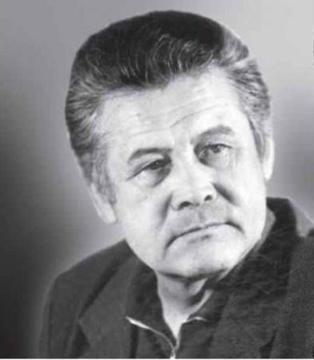
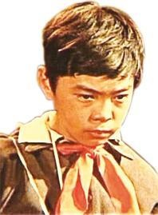
Сабақтың тақырыбы:
Бердібек Соқпақбаев «Менің атым қожа» повесінен үзінді. Сенім арту.
1924 – 1992 ж.ж.

Slide 7
Анықтама бұрышы:
Портрет – бұл адамды бейнелеу. Портретте адамның ұзына бойы, отырған қалпы немесе бет - пішіні ғана бейнеленуі мүмкін. Осы көріністің бәрі - портрет деп аталады.
Жазушы адам портретін жасау үшін, оны оқушыларына жеткізіп беру үшін теңеу, эпитет, метафора тағы басқа бейнелеу құралдарын қолданады.
Жазушы шығармаға қатысушылардың сыртқы портретімен қатар ішкі портретін – мінезін, құлқын, наным-сенімін, дүниеге көзқарасын суреттейді. Әдебиетте мұны мінездеу дейді.

Slide 8
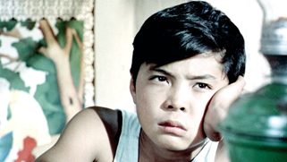
2-тапсырма. Шығармадағы басты кейіпкер, Қожаның портретін сипаттайтын сөз тіркестері мен сөйлемдерді тауып жазыңыз. Шығарма негізінде кейіпкердің маңызды үш іс-әрекетін анықтаңыз.
Кейіпкер | Кейіпкердің кескін-келбеті | Кейікердің маңызды үш әрекеті
Дескриптор:
кейіпкер портретіне қатысты сөз тіркестері мен сөйлемдерді тауып жазады;
маңызды үш әрекетін анықтайды.

Slide 9

Ықтимал жауап!
Кейіпкер | Кейіпкердің кескін-келбеті | Кейікердің маңызды үш әрекеті
 | Мұрны қосауыз мылтықтың аузындай, Шекесі шығыңқы, басы қарбыз тәрізді доп-домалақ, тап-тақыр, шашы қатты,(тікендей) қайратты. Әкесі тәрізді сұңғақ бойлы. | 1. Намысқа тырысты 2. Батылдық танытты 3. Ұстамды бола білді

Slide 10
3-тапсырма. «Графикалық органайзер» әдісі арқылы берілген үзінділер бойынша шығарма кейіпкерлерін сәйкестендіріп, кейіпкерлердің көркем бейнесін ашыңыз.
Әжесі
Майқанова
Әбубәкір
Қожа
Жантас
Дескриптор:
шығарма мазмұнын біледі;
берілген үзінділер арқылы шығарма кейіпкерлерін сәйкестендіреді;
кейіпкерлердің көркем бейнесін ашады.
Әкең тәрізді сұңғақ боласың
Сен көшедегі иттерді тәртіпке сал
Атымды айта бастасам,...
Саған бұл жолы жолдама берілмейді
Мынау шаш емес тікенек қой

Slide 11
Ықтимал жауаптар!
Әжесі
Мейірімді, қамқор
Талапшыл, қатал
Майқанова
Әбубәкір
Өз ісінің шебері, әзілқой
Қожа
Алғыр, ақылды
Жантас
Сұмпайы, өсекші
Әкең тәрізді сұңғақ боласың
Сен көшедегі иттерді тәртіпке сал
Атымды айта бастасам,...
Саған бұл жолы жолдама берілмейді
Мынау шаш емес тікенек қой

Slide 12
3-тапсырма. Төмендегі сұрақтарды негізге ала отырып, ойыңызды төрт сөйлеммен жеткізіңіз.
- «Сенім» деген сөзді қалай түсінесіз?
- Сіздің ойыңызша, Қожаға сенім артуға бола ма?
Бірінші сөйлем: «Менің ойымша,…»
Екінші сөйлем: «Себебі, мен оны былай түсіндіремін…»
Үшінші сөйлем: «Оны мен мына фактілермен, мысалдармен дәлелдей аламын…»
Соңғы сөйлем: «Осыған байланысты мен мынадай қорытындыға келдім…»
Дескриптор:
- тақырып туралы өз ойын жазады;
тақырыпты түсіну сөйлемін жазады;
өз көзқарасына шығармадан дәлелдер келтіре алады;
тақырып бойынша қорытынды жасайды.

Slide 13
Өзіңді тексер!
Бірінші сөйлем: Менің ойымша, сенім – адам бойындағы ең құнды қасиет.
Екінші сөйлем: Себебі, мен оны былай түсінемін. Сенімді адам болу – жауапкершілікті сезінеді және орындай біледі.
Үшінші сөйлем: Оны мен мына фактілермен, мысалдармен дәлелдей аламын. Қожа анасының, ұстаздарының сенімінен шығып, үміттерін ақтай білді. Сондықтан, Қожаға сенім артуға әбден болады.
Соңғы сөйлем: Осыған байланысты мен мынадай қорытындыға келдім. Сенім үміттің мұраты, жақсылықтың құралы болғанда, ұлы мақсаттарға жеткізеді.
Дескриптор:
- тақырып туралы өз ойын жазады;
тақырыпты түсіну сөйлемін жазады;
өз көзқарасына шығармадан дәлелдер келтіре алады;
тақырып бойынша қорытынды жасайды.

Slide 14
Қорытынды:
сабақтың тақырыбына болжам жасадыңыз;
шығармадағы басты кейіпкердің портретін сипаттап, іс-әрекеті арқылы образын аштыңыз;
шығарма кейіпкерлерін сөздерімен сәйкестендіріп, кейіпкерлердің көркем бейнесін анықтадыңыз;
өз көзқарасыңызға шығармадан дәлел келтіріп, ойыңызды қорытындыладыңыз.

Slide 15

Қосымша тапсырма:
«Сенім – жетістіктің кілті» тақырыбында өз көзқарасыңызды тұжырымдап, эссе жазыңыз. (100-150 сөз)
Дескриптор:
тақырыпты түсінеді;
эссе құрылымын сақтайды;
шығармадан дәлел келтіреді;
өмірмен байланыстырады;
сөз көлемін ескереді.

Slide 16
